Slide 1


Slide 2
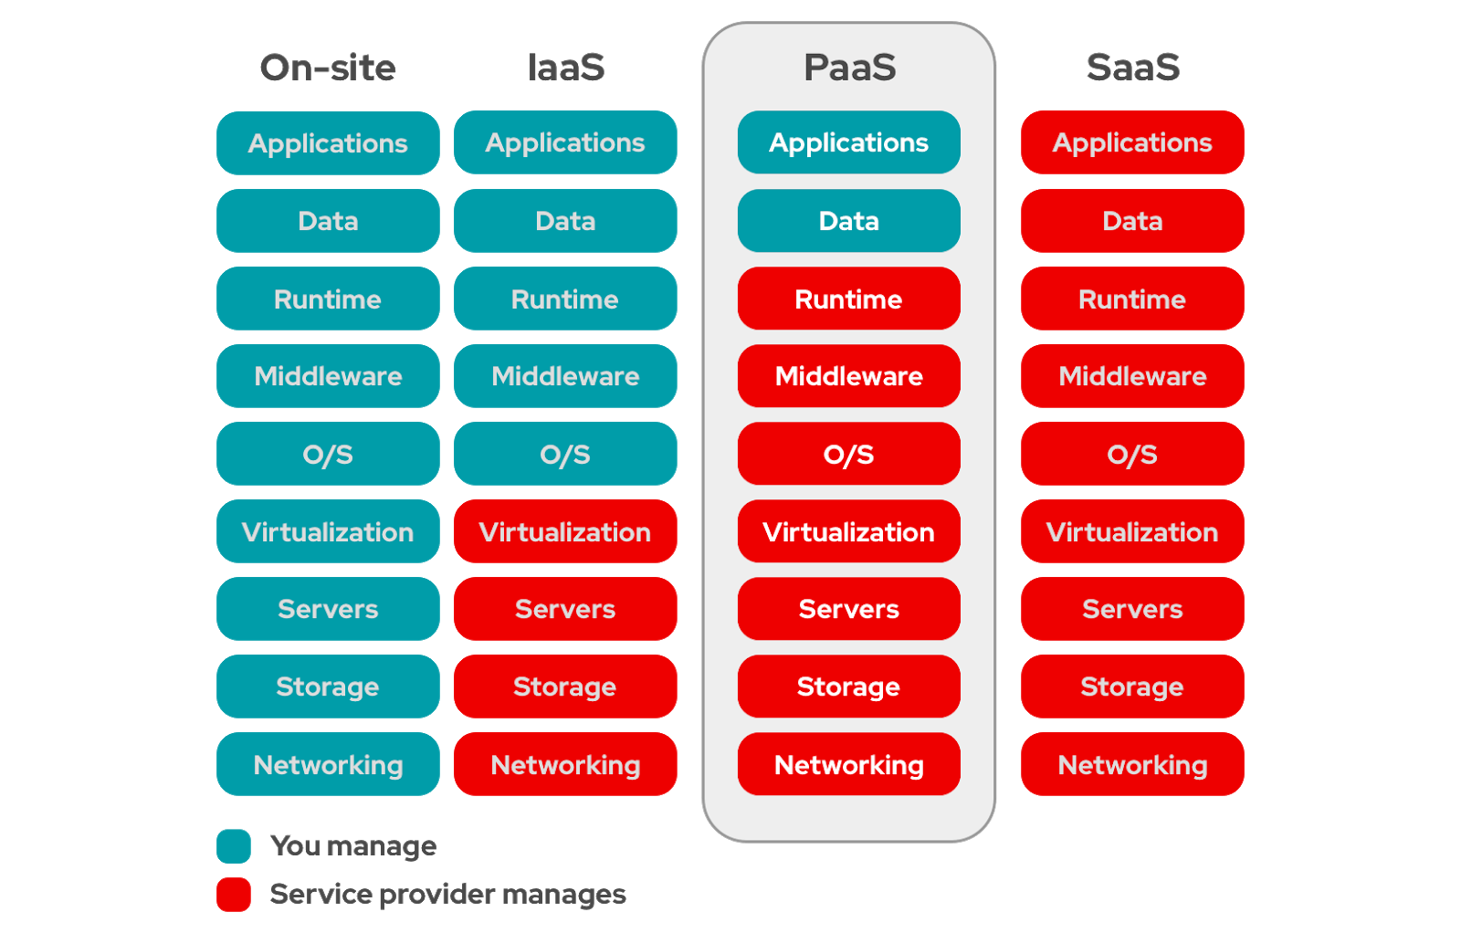
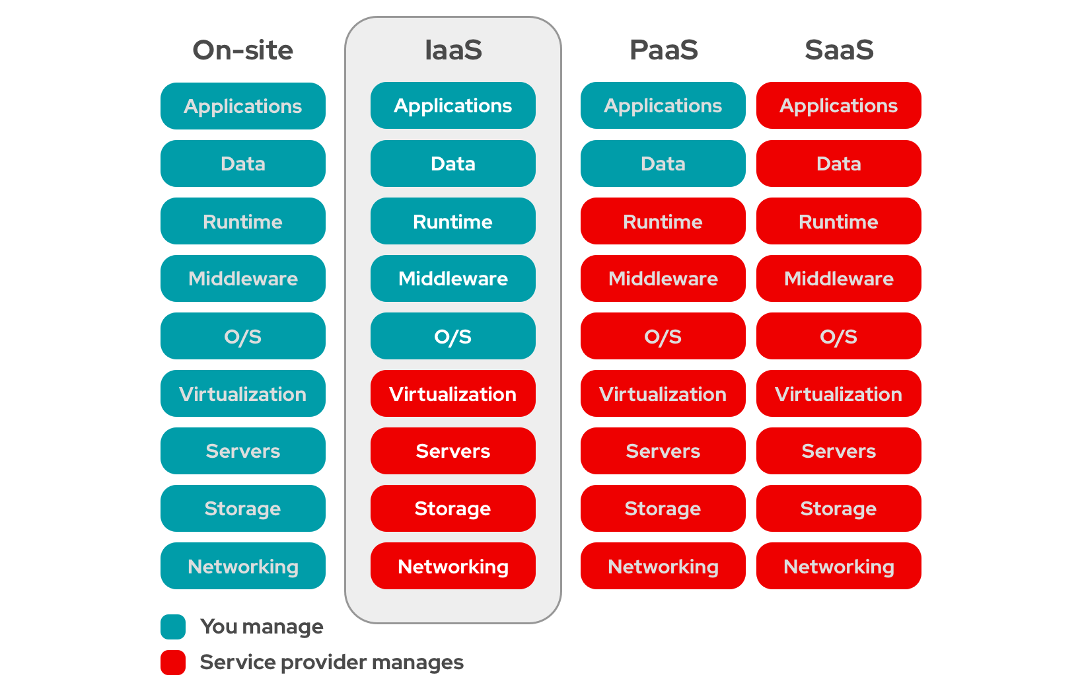

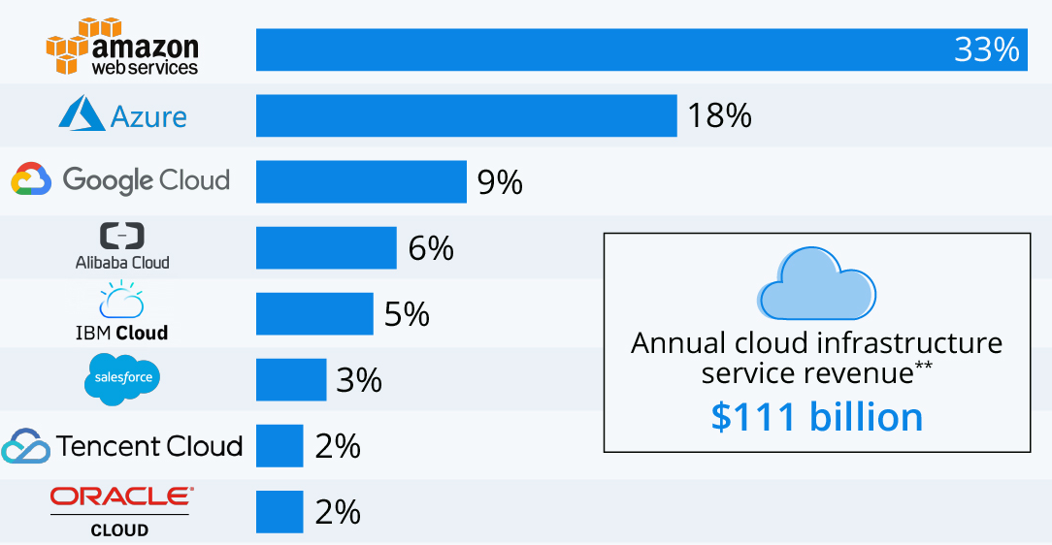
Qué aprendimos sobre Cloud...
Cloud
Modelos de Computación
Es la disponibilidad bajo demanda de recursos informáticos, cómputo, almacenamiento, bases de datos, etc, sin la gestión activa por parte del usuario.
Concepto de responsabilidad compartida, entre el proveedor de cloud y el usuario.
Esquema de pago por uso.
Ventajas:
Ahorro de costos. El cloud elimina el costo anticipado de la infraestructura.
(pago por uso)
Elasticidad. Posibilidad de escalar de acuerdo al tráfico de manera instantánea!. (Recursos bajo demanda)
Aplicaciones a nivel mundial Los proveedores cloud poseen infraestructura distribuida mundialmente (tecnología CDN)
Agilidad La gran ventaja del cloud, es la posibilidad de equivocarnos rápido y de forma muy económica
Data Center
IaaS
PaaS
SaaS
Porqué ?
Es el proveedor cloud más adoptado.
Arquitectura de AWS
Posee la mayor cantidad de servicios y crece año a año.
AWS dispone de una infraestructura distribuida mundialmente.
Dispone de una gran documentación
Consta de 24 regiones geográficas de todo el mundo, cada una con diferentes zonas de disponibilidad

Slide 3
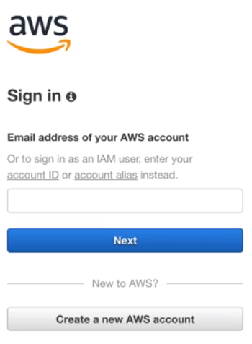
Qué aprendimos sobre Cloud...
Creamos una cuenta en AWS
Cómputo
Los servicios de cómputo son los encargados de ejecutar nuestro código y aplicaciones en la nube.
1
Creamos la cuenta https://portal.aws.amazon.com/billing/signup
2
Payment Information
Amazon EC2
Amazon EC2 Auto Scaling
Amazon Lightsail
AWS Batch
AWS Elastic Beanstalk
AWS Lambda
AWS Outposts
AWS Serverless Application Repository
Familia de productos AWS Snow
AWS Wavelength
VMware Cloud on AWS
3
Call in progress... (codigo de 4 digitos)
4
Y listo!
Manejo de redes:
VPC (virtual private cloud) Permite crear nuestra pequeña nube dentro de AWS aislada del resto de clientes de forma lógica
1
Creamos nuestra EC2
Una vez definida nuestra VPC, podemos generar subredes para dividir el tráfico (generalmente creamos redes públicas y privadas)
2
Crearemos una VM con Ubuntu 20.04
Internet Gateway, que hace las veces de gateway por defecto, es nuestra salida a internet.
3
Instalamos docker y docker compose
4
Instalamos Wordpress
Todo este ruteo, manejo de redirección de puertos, etc. es manejado por AWS.

